Slide 1
TRƯỜNG TIỂU HỌC ĐÔNG YÊN B
MÔN: TOÁN LỚP 5
Giáo viên thực hiện: Trịnh Thị Thùy Dung

Slide 5
Câu 1: Công thức tính diện tích hình tròn là:
A
r x r x 3,14
B
x x 3,14
C
A và B đều đúng

Slide 6
Câu 2: Diện tích hình tròn có đường kính 20 cm là:
A
31,4 cm
B
314 cm
C
314 cm²

Slide 8
Trong tiết học này, chúng ta hãy cùng nhau tạo ra hình yêu thích.

Slide 9
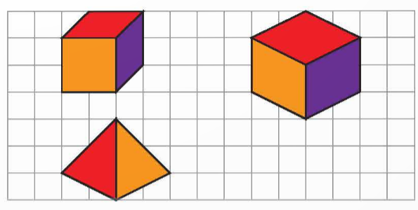
1
Cắt rồi dán để tạo thành các hình (theo mẫu)

Slide 10
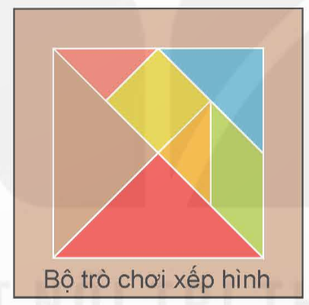
2
Trò chơi xếp hình.

Slide 11
Từ 7 miếng ghép của bộ trò chơi xếp hình, em hãy xếp thành các hình dưới đây

Slide 12
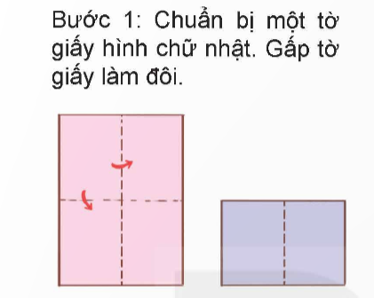
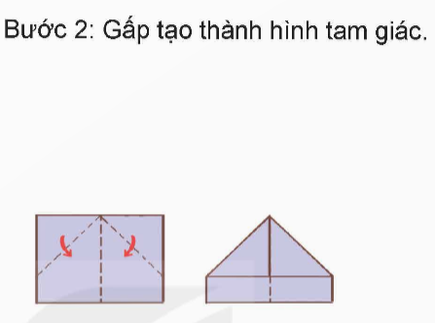
3
Em hãy gấp thuyền buồm theo hướng dẫn dưới đây.

Slide 13
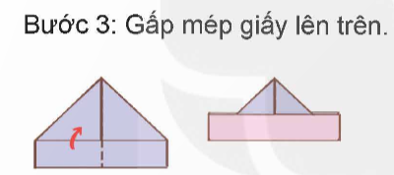
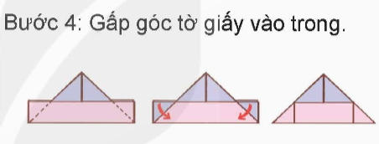
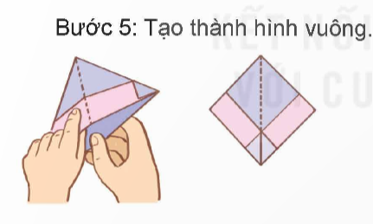
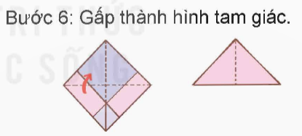

Slide 14
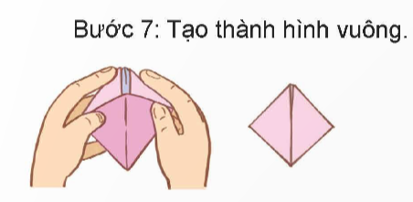
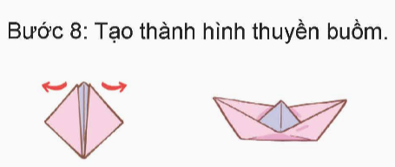

Slide 15
Về nhà: hoàn thành sản phẩm

